Slide 1
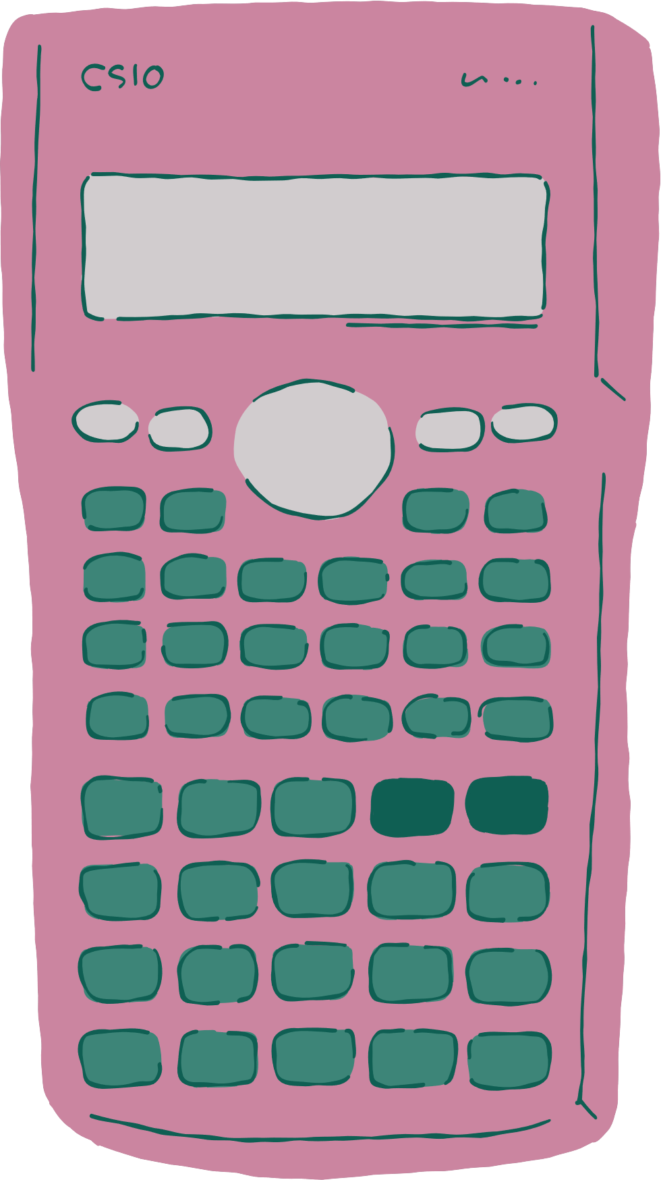

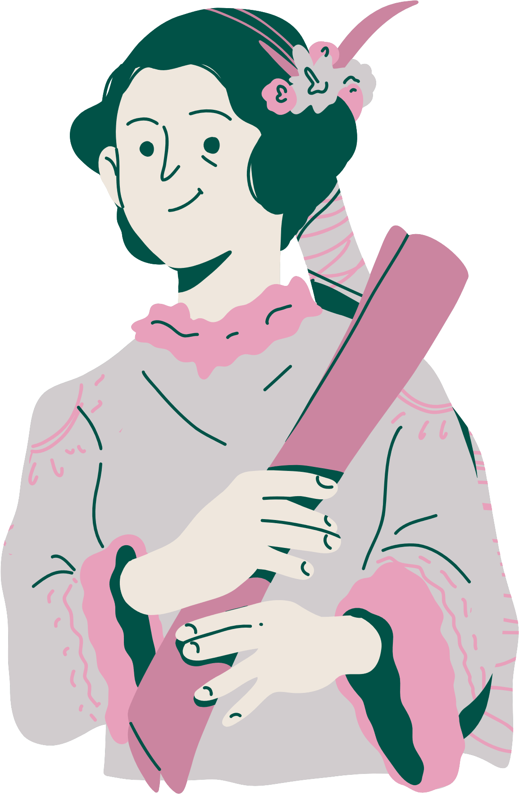
CHÀO MỪNG CÁC EM
ĐẾN VỚI BÀI GIẢNG HÔM NAY

Slide 2

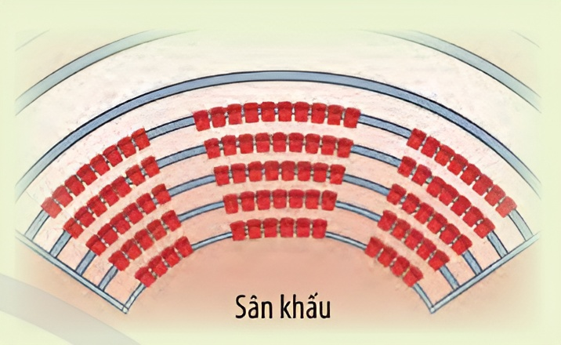
Một rạp hát có 20 hàng ghế. Tính từ sân khấu, số lượng ghế của các hàng tăng dần như trong hình minh hoạ dưới đây.
KHỞI ĐỘNG
+ Bạn hãy đếm và nêu nhận xét về số ghế của năm hàng đầu tiên.
+ Làm thế nào để biết được số ghế của một hàng bất kì và tính được tổng số ghế trong rạp hát đó?

Slide 3
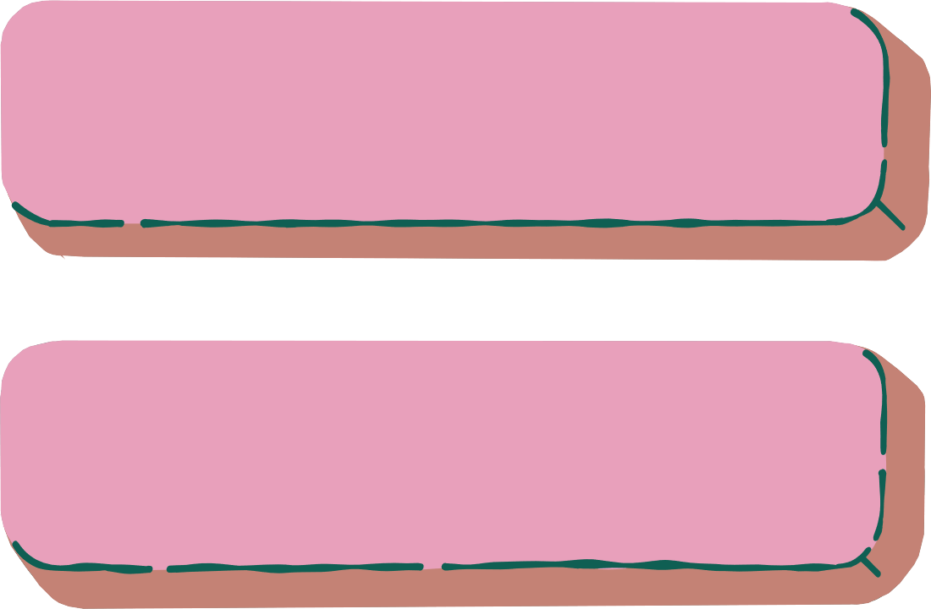


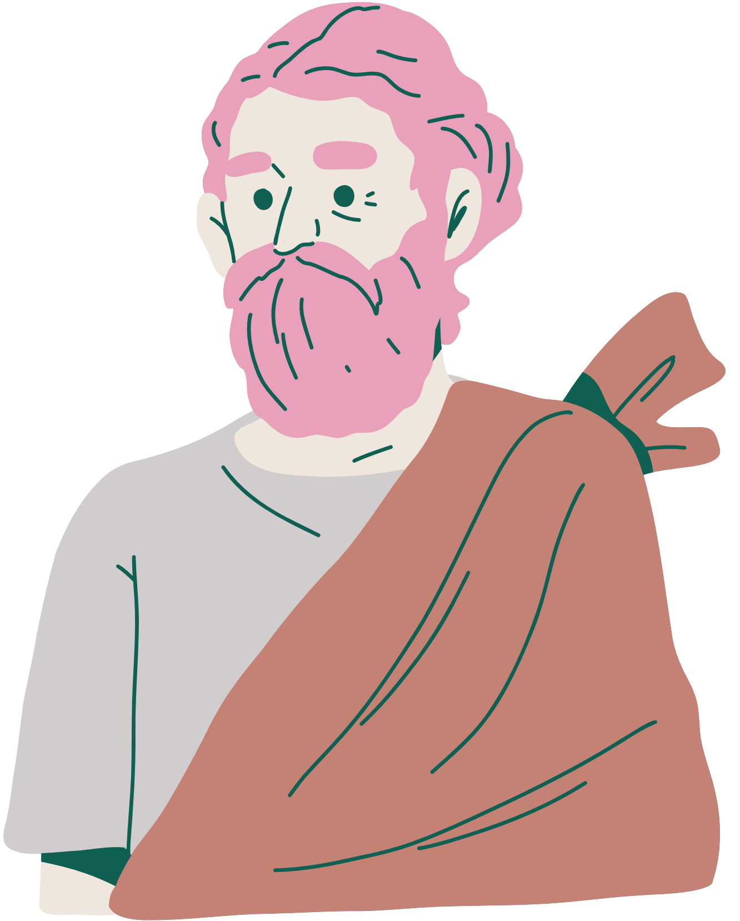

BÀI 2: CẤP SỐ CỘNG

Slide 4

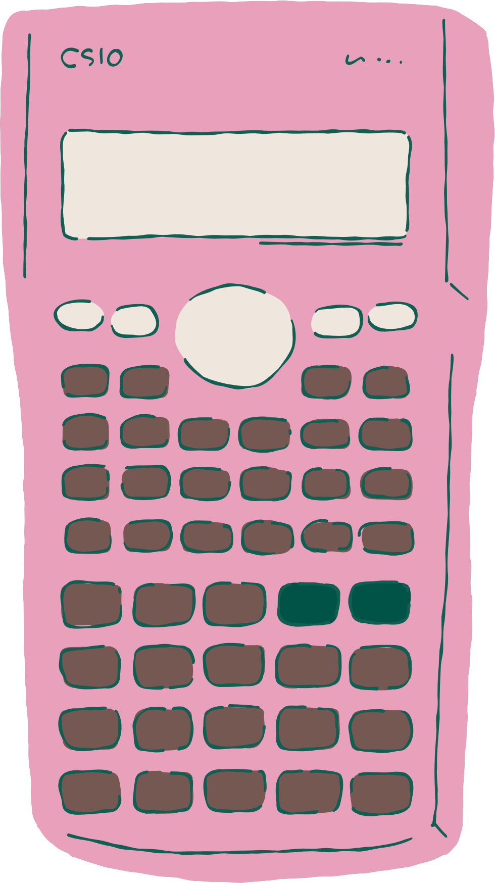



NỘI DUNG BÀI HỌC
Cấp số cộng
1
Số hạng tổng quát của cấp số cộng
2
Tổng của $n$ số hạng đầu tiên của cấp số cộng
3

Slide 5


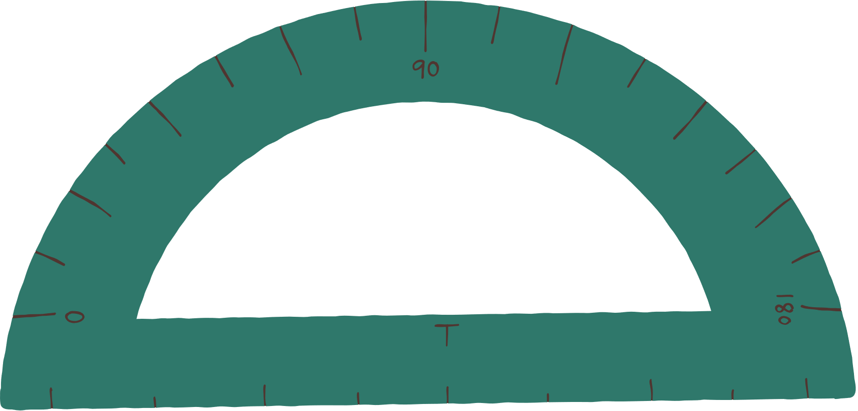
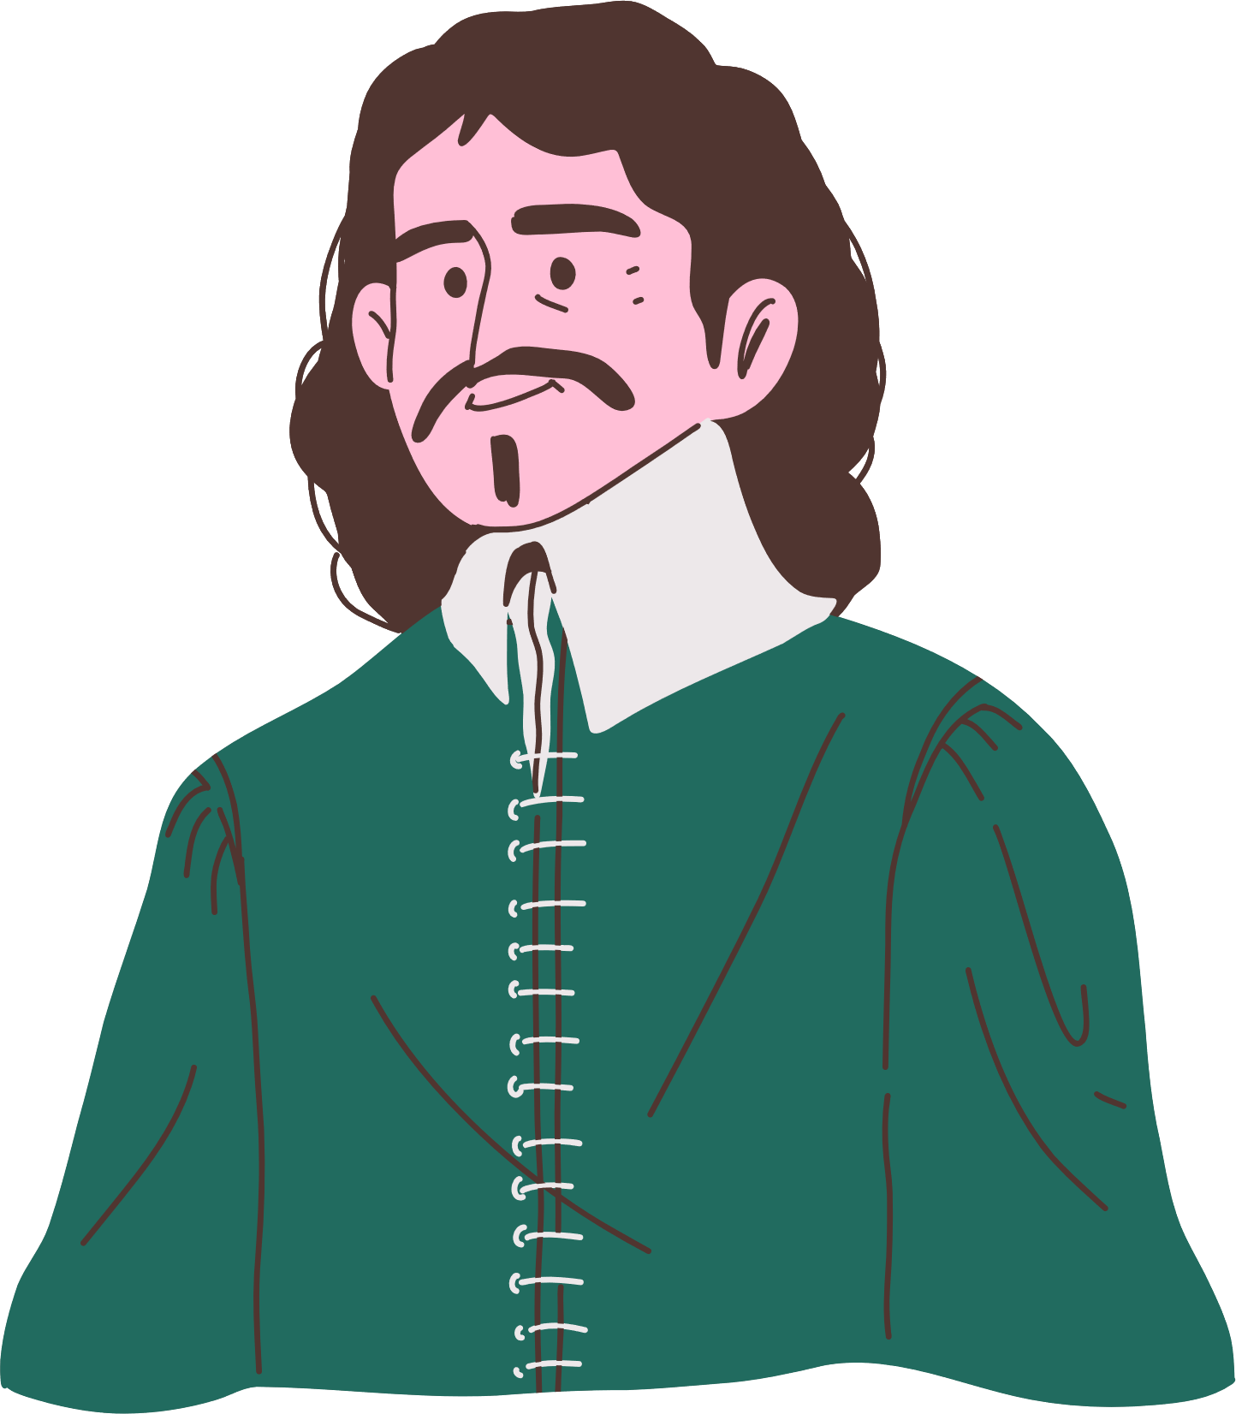

1. CẤP SỐ CỘNG

Slide 6


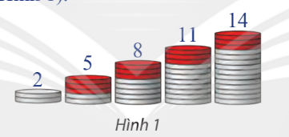


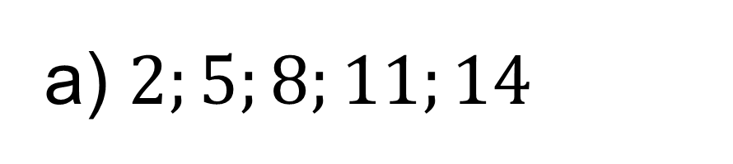
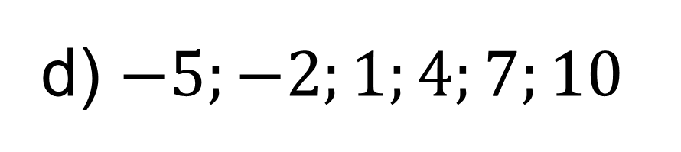
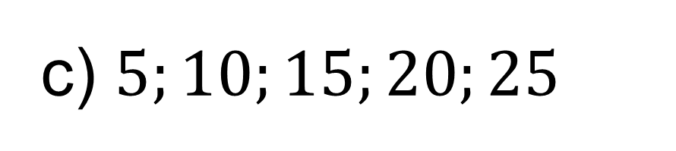
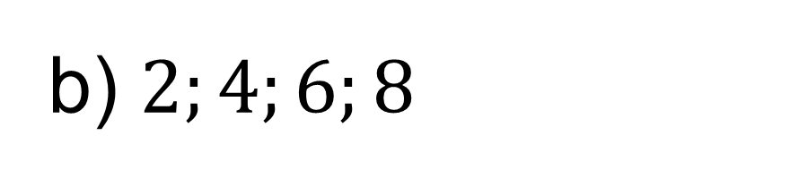
Tìm điểm giống nhau của các dãy số sau:
HĐKP1:
a) $2;5;8;11;14$
b) $2;4;6;8$
c) $5;10;15;20;25$
d) $−5;−2;1;4;7;10$
Giải
Các dãy số trên có điểm giống nhau: Trong cùng một dãy số, số liền sau bằng tổng của số liền trước với một số không đổi.

Slide 7

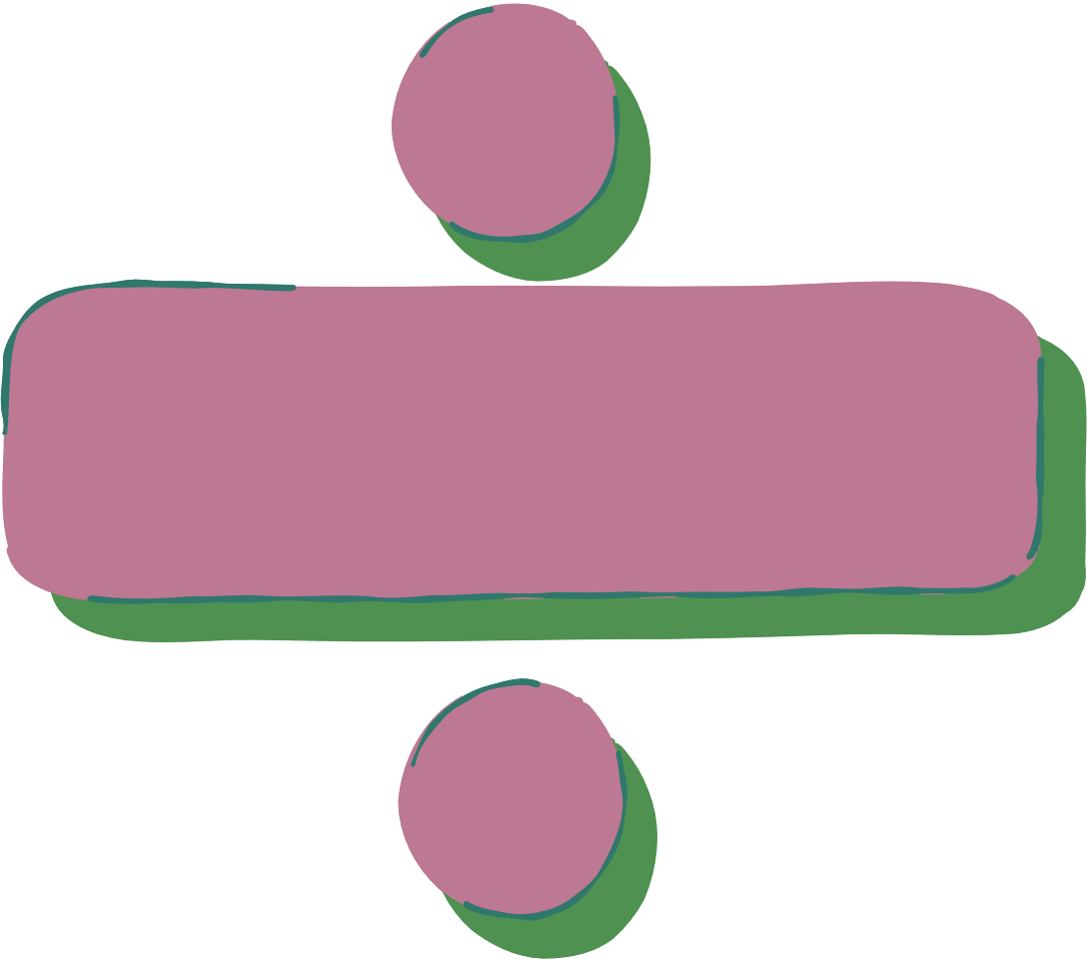


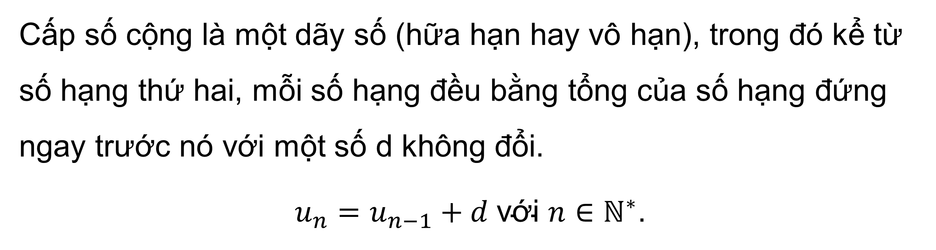
KẾT LUẬN
Cấp số cộng là một dãy số (hữa hạn hay vô hạn), trong đó kể từ số hạng thứ hai, mỗi số hạng đều bằng tổng của số hạng đứng ngay trước nó với một số d không đổi.
$$u_{n}=u_{n−1}+d \text{v}\text{ớ}\text{i} n∈ℕ^{∗}\text{.}$$

Slide 8

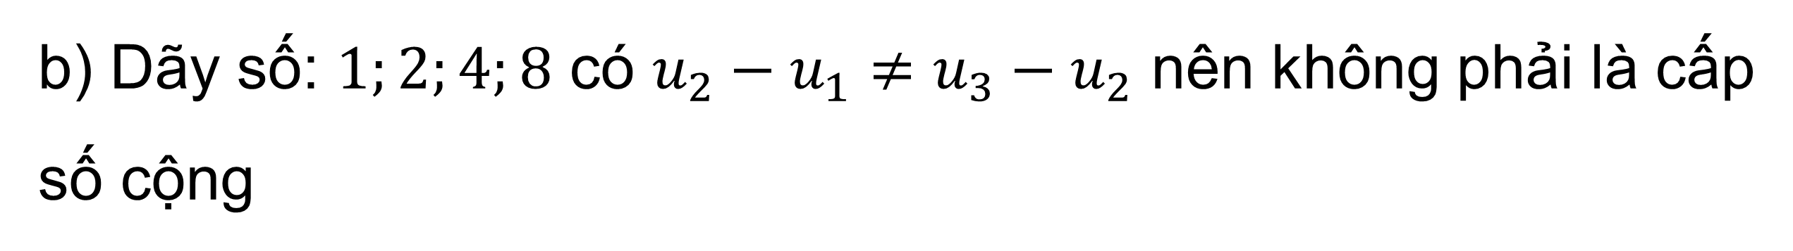
Ví dụ 1
Tìm cấp số cộng trong dãy các số sau:
a) $5;10;15;20;25;30$ b) $1;2;4;8$ c) $7;7;7;7;7$
Giải
a) Dãy số $5;10;15;20;25;30$ là cấp số cộng với công sai $d=5$
b) Dãy số: $1;2;4;8$ có $u_{2}−u_{1}≠u_{3}−u_{2}$ nên không phải là cấp số cộng
c) Dãy số: $7;7;7;7;7$ là cấp số cộng với công sai $d=0$

Slide 9
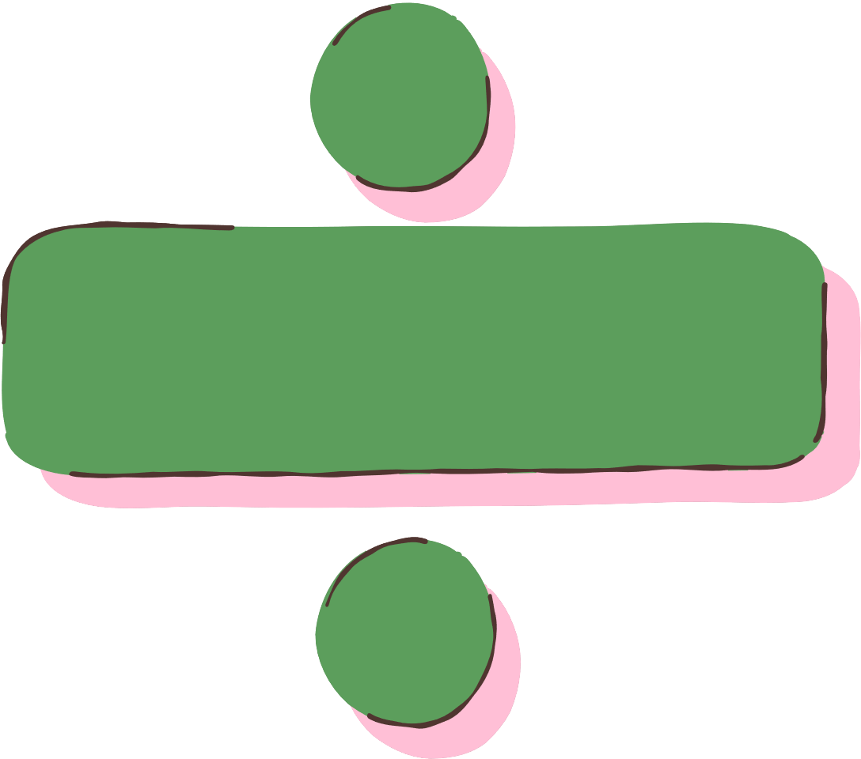
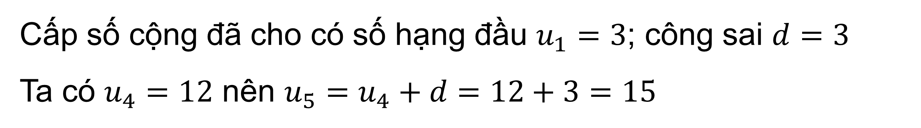
Ví dụ 2
Cho cấp số cộng: $3;6;9;12;…$ Tìm số hạng đầu, công sai và $u_{5}$
Giải
Cấp số cộng đã cho có số hạng đầu $u_{1}=3$; công sai $d=3$
Ta có $u_{4}=12$ nên $u_{5}=u_{4}+d=12+3=15$

Slide 10
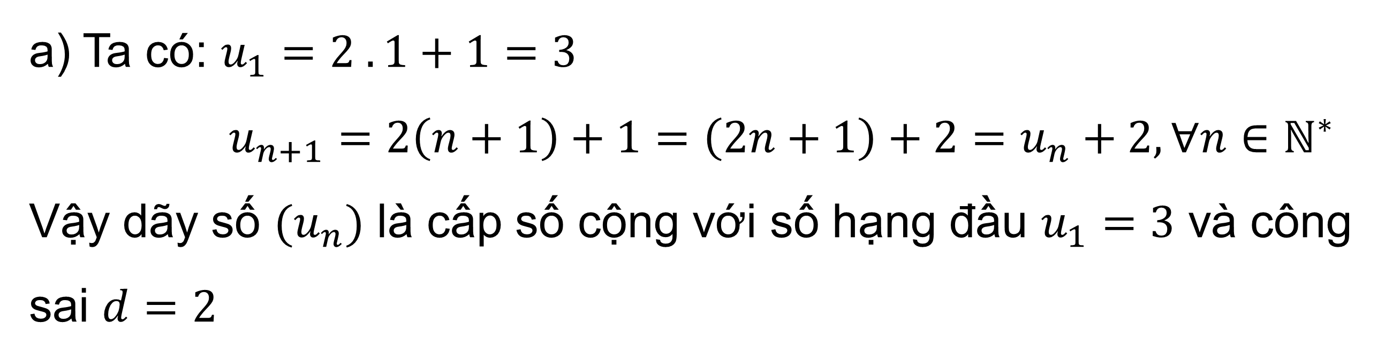
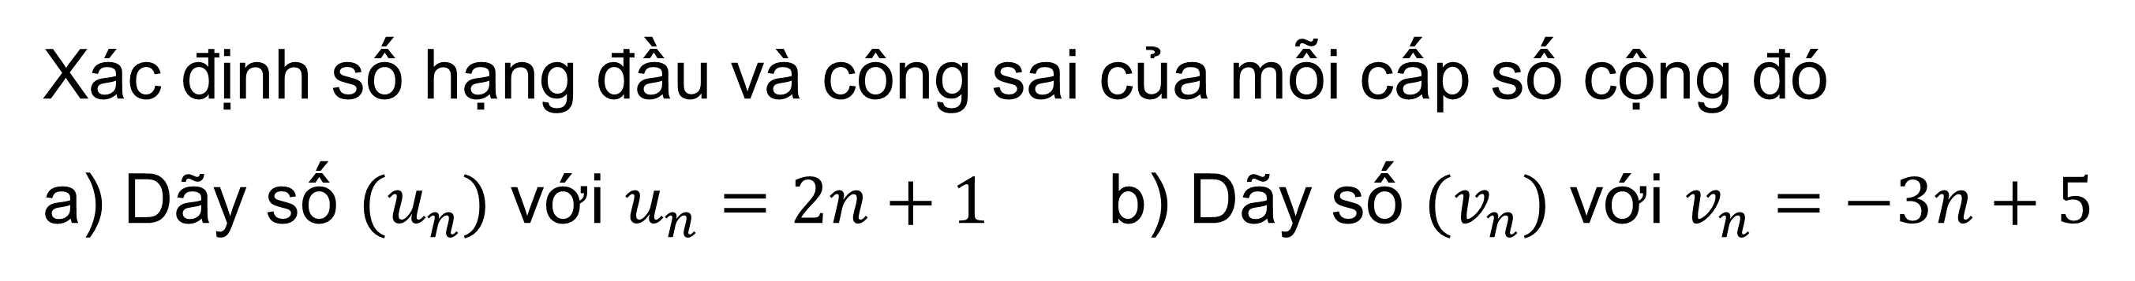
Ví dụ 3
Chứng minh mỗi dãy số dau là cấp số cộng.
Xác định số hạng đầu và công sai của mỗi cấp số cộng đó
a) Dãy số $(u_{n})$ với $u_{n}=2n+1$ b) Dãy số $(v_{n})$ với $v_{n}=−3n+5$
Giải
a) Ta có: $u_{1}=2 . 1+1=3$
$u_{n+1}=2\left(n+1\right)+1=\left(2n+1\right)+2=u_{n}+2,∀n∈ℕ^{∗}$
Vậy dãy số $(u_{n})$ là cấp số cộng với số hạng đầu $u_{1}=3$ và công sai $d=2$

Slide 11
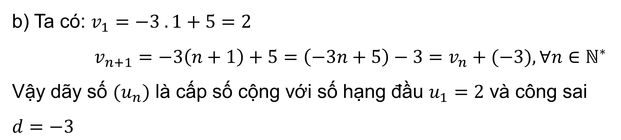
Ví dụ 3
Chứng minh mỗi dãy số dau là cấp số cộng.
Xác định số hạng đầu và công sai của mỗi cấp số cộng đó
a) Dãy số $(u_{n})$ với $u_{n}=2n+1$ b) Dãy số $(v_{n})$ với $v_{n}=−3n+5$
Giải
b) Ta có: $v_{1}=−3 . 1+5=2$
$v_{n+1}=−3\left(n+1\right)+5=\left(−3n+5\right)−3=v_{n}+(−3),∀n∈ℕ^{∗}$
Vậy dãy số $(u_{n})$ là cấp số cộng với số hạng đầu $u_{1}=2$ và công sai $d=−3$

Slide 12
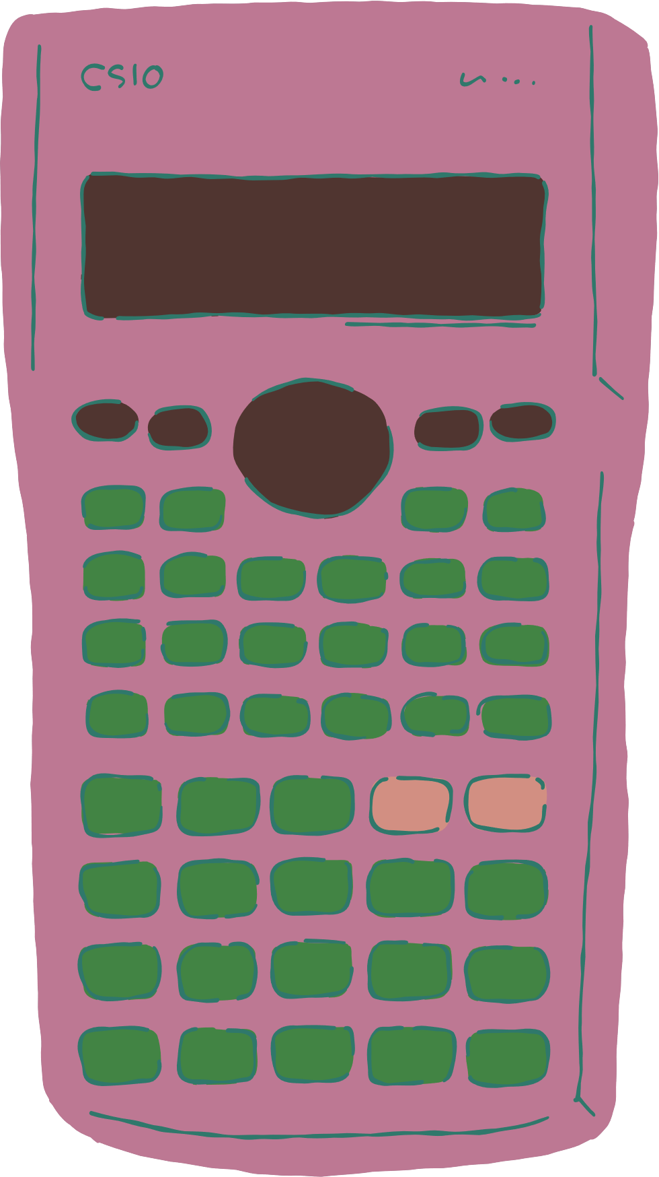

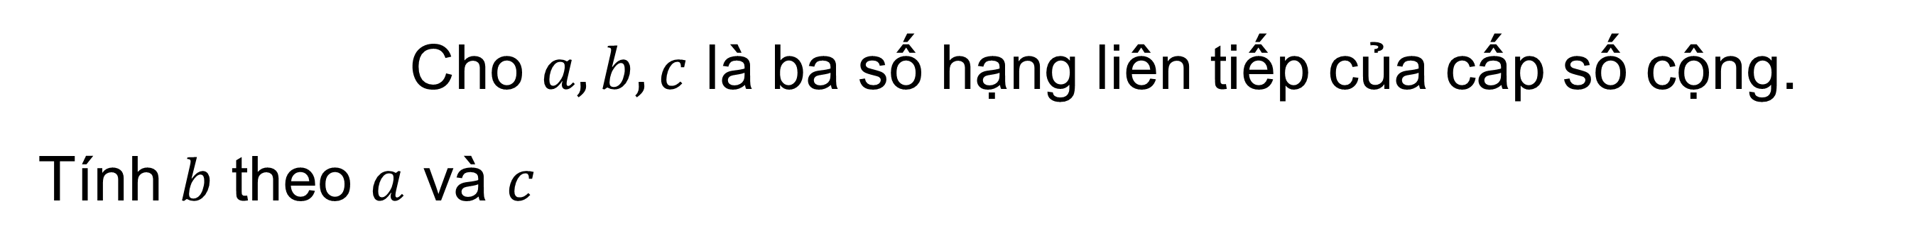
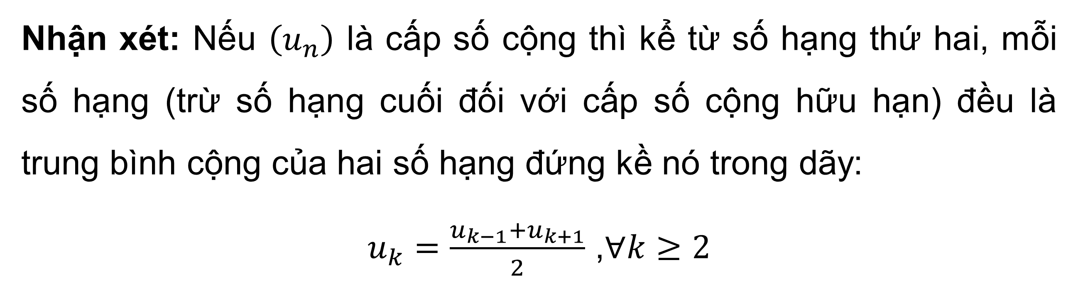
Cho $a, b,c$ là ba số hạng liên tiếp của cấp số cộng. Tính $b$ theo $a$ và $c$
Ví dụ 4
Giải
Gọi $d$ là công sai của cấp số cộng, ta có $d=b−a=c−b$.Do đó $b=\frac{a+c}{2}$
Nhận xét: Nếu $\left(u_{n}\right)$ là cấp số cộng thì kể từ số hạng thứ hai, mỗi số hạng (trừ số hạng cuối đối với cấp số cộng hữu hạn) đều là trung bình cộng của hai số hạng đứng kề nó trong dãy:
$u_{k}=\frac{u_{k−1}+u_{k+1}}{2}$ ,$∀k≥2$

Slide 13
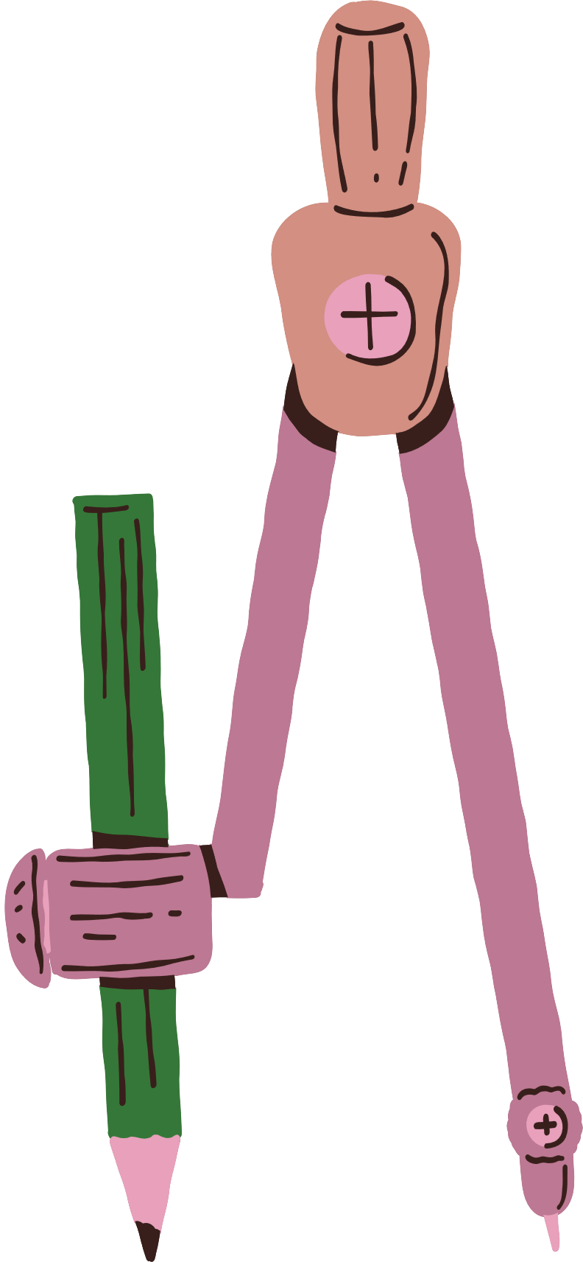
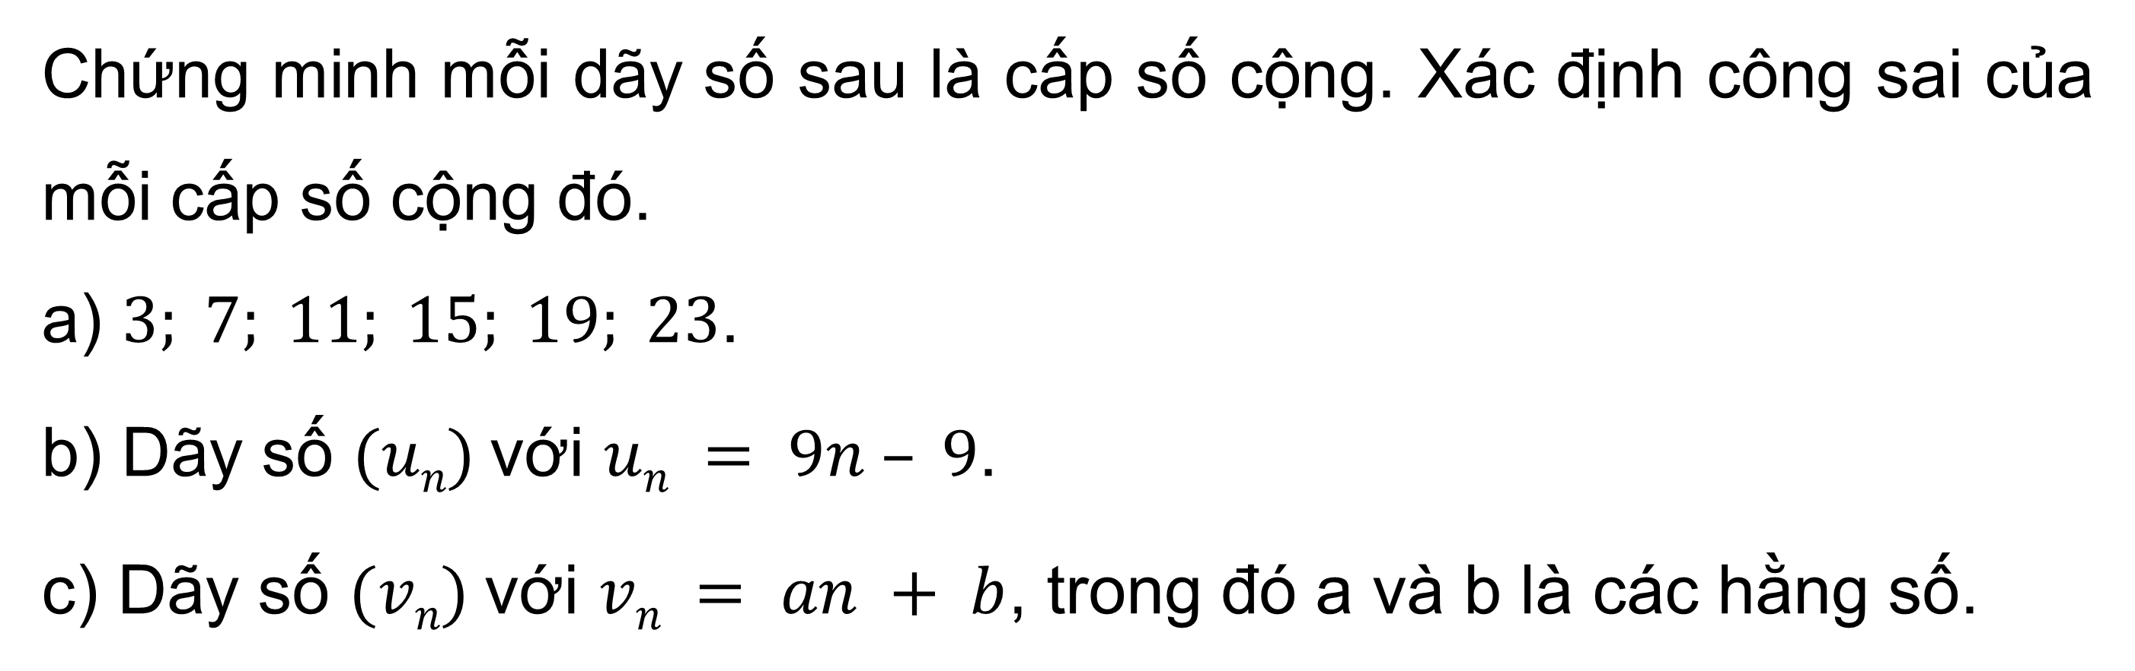
Thực hành 1
Chứng minh mỗi dãy số sau là cấp số cộng. Xác định công sai của mỗi cấp số cộng đó.
a) $3; 7; 11; 15; 19; 23$.
b) Dãy số $(un)$với $un = 9n – 9$.
c) Dãy số $(vn)$với $vn = an + b$, trong đó a và b là các hằng số.

Slide 14

Thực hành 1
Giải
a) Dãy số 3; 7; 11; 15; 19; 23 là cấp số cộng vì kể từ số hạng hứ hai, mỗi số hạng đều bằng số hạng đứng ngay trước nó cộng với 4.
b) Ta có: $u_{n+1}=9(n+1)−9=9n−9+9=un+9$
Vậy dãy số $(u_{n})$là cấp số cộng có công sai d = 9
c) Ta có: $v_{n+1}=a(n+1)−b=an−b+a=vn+a$
Vậy dãy số $(v_{n})$ là cấp số cộng có công sai d = a.

Slide 15
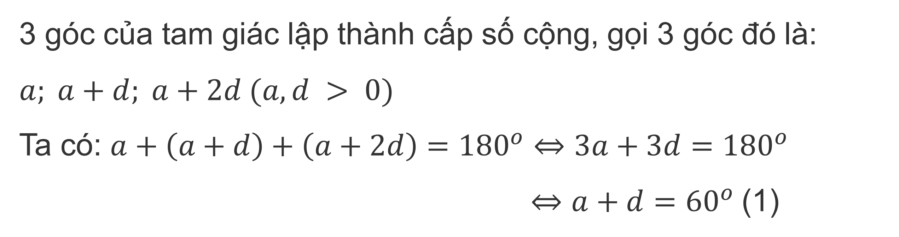
Số đo ba góc của một tam giác vuông lập thành một cấp số cộng. Tìm số đo ba góc đó.
Thực hành 2
Giải
3 góc của tam giác lập thành cấp số cộng, gọi 3 góc đó là: $a; a+d; a+2d (a,d > 0)$
Ta có: $a+\left(a+d\right)+\left(a+2d\right)={180}^{o}⇔3a+3d={180}^{o}$
$⇔a+d={60}^{o}$(1)

Slide 16
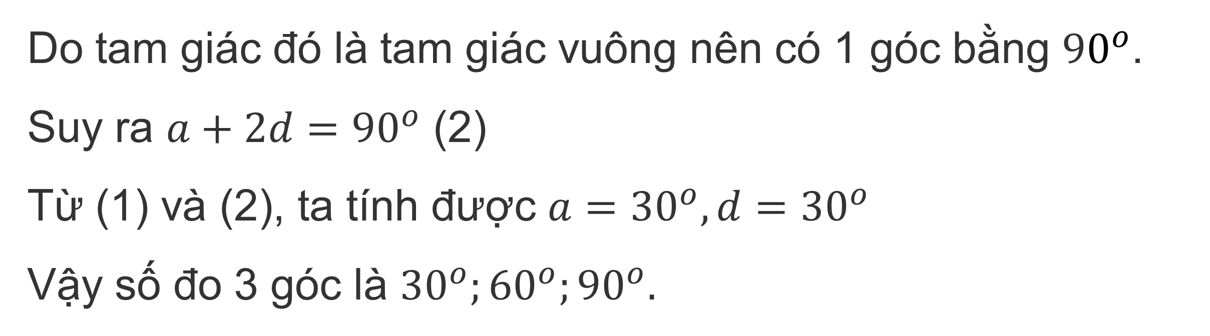
Số đo ba góc của một tam giác vuông lập thành một cấp số cộng. Tìm số đo ba góc đó.
Thực hành 2
Giải
Do tam giác đó là tam giác vuông nên có 1 góc bằng ${90}^{o}$.
Suy ra $a+2d={90}^{o}$ (2)
Từ (1) và (2), ta tính được $a={30}^{o},d={30}^{o}$
Vậy số đo 3 góc là ${30}^{o};{60}^{o};{90}^{o}.$

Slide 17
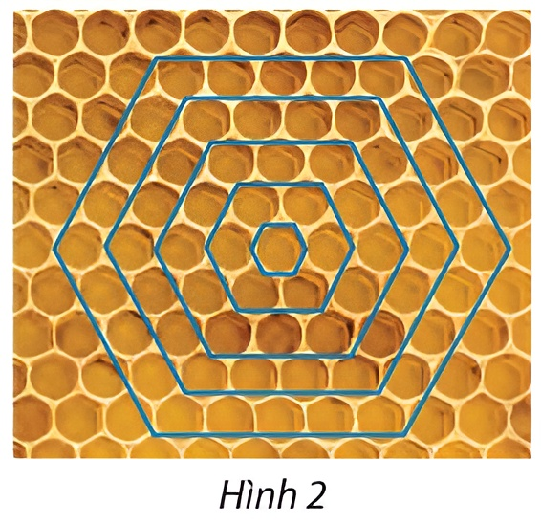
Vận dụng 1
Mặt cắt của một tổ ong có hình lưới tạo bởi các ô hình lục giác đều.
Từ một ô đầu tiên, bước thứ nhất, các ong thợ tạo ra vòng 1 gồm 6 ô lục giác; bước thứ hai, các ong thợ sẽ tạo ra vòng 2 có 12 ô bao quanh vòng 1; bước thứ ba, các ong thợ sẽ tạo ra 18 ô bao quang vòng 2, cứ thế tiếp tục (Hình 2). Số ô trên các vòng theo thứ tự có tạo thành cấp số cộng không? Nếu có, tìm công sai của cấp số cộng này.

Slide 18
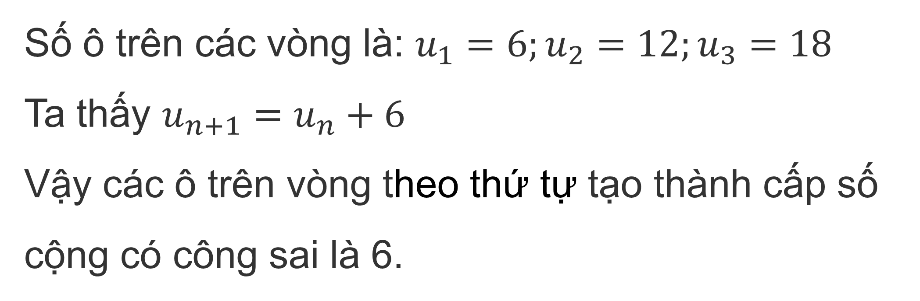
Vận dụng 1
Giải
Số ô trên các vòng là: $u_{1}=6;u_{2}=12;u_{3}=18$
Ta thấy $u_{n+1}=u_{n}+6$
Vậy các ô trên vòng theo thứ tự tạo thành cấp số cộng có công sai là 6.

Slide 19
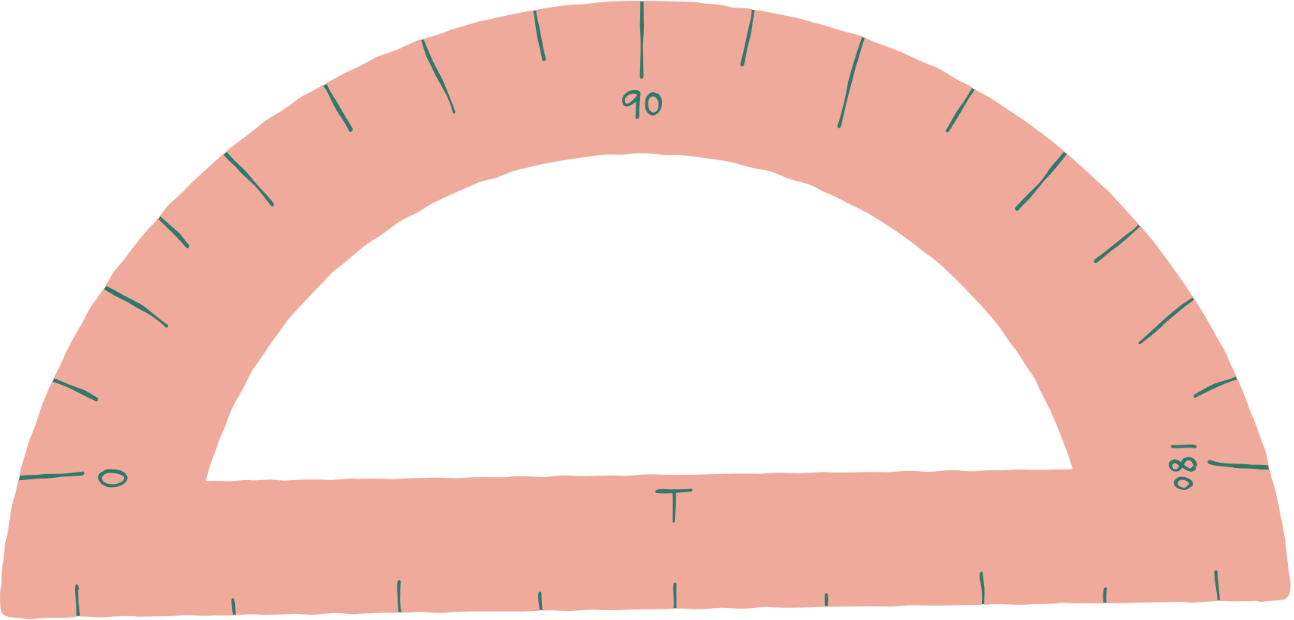

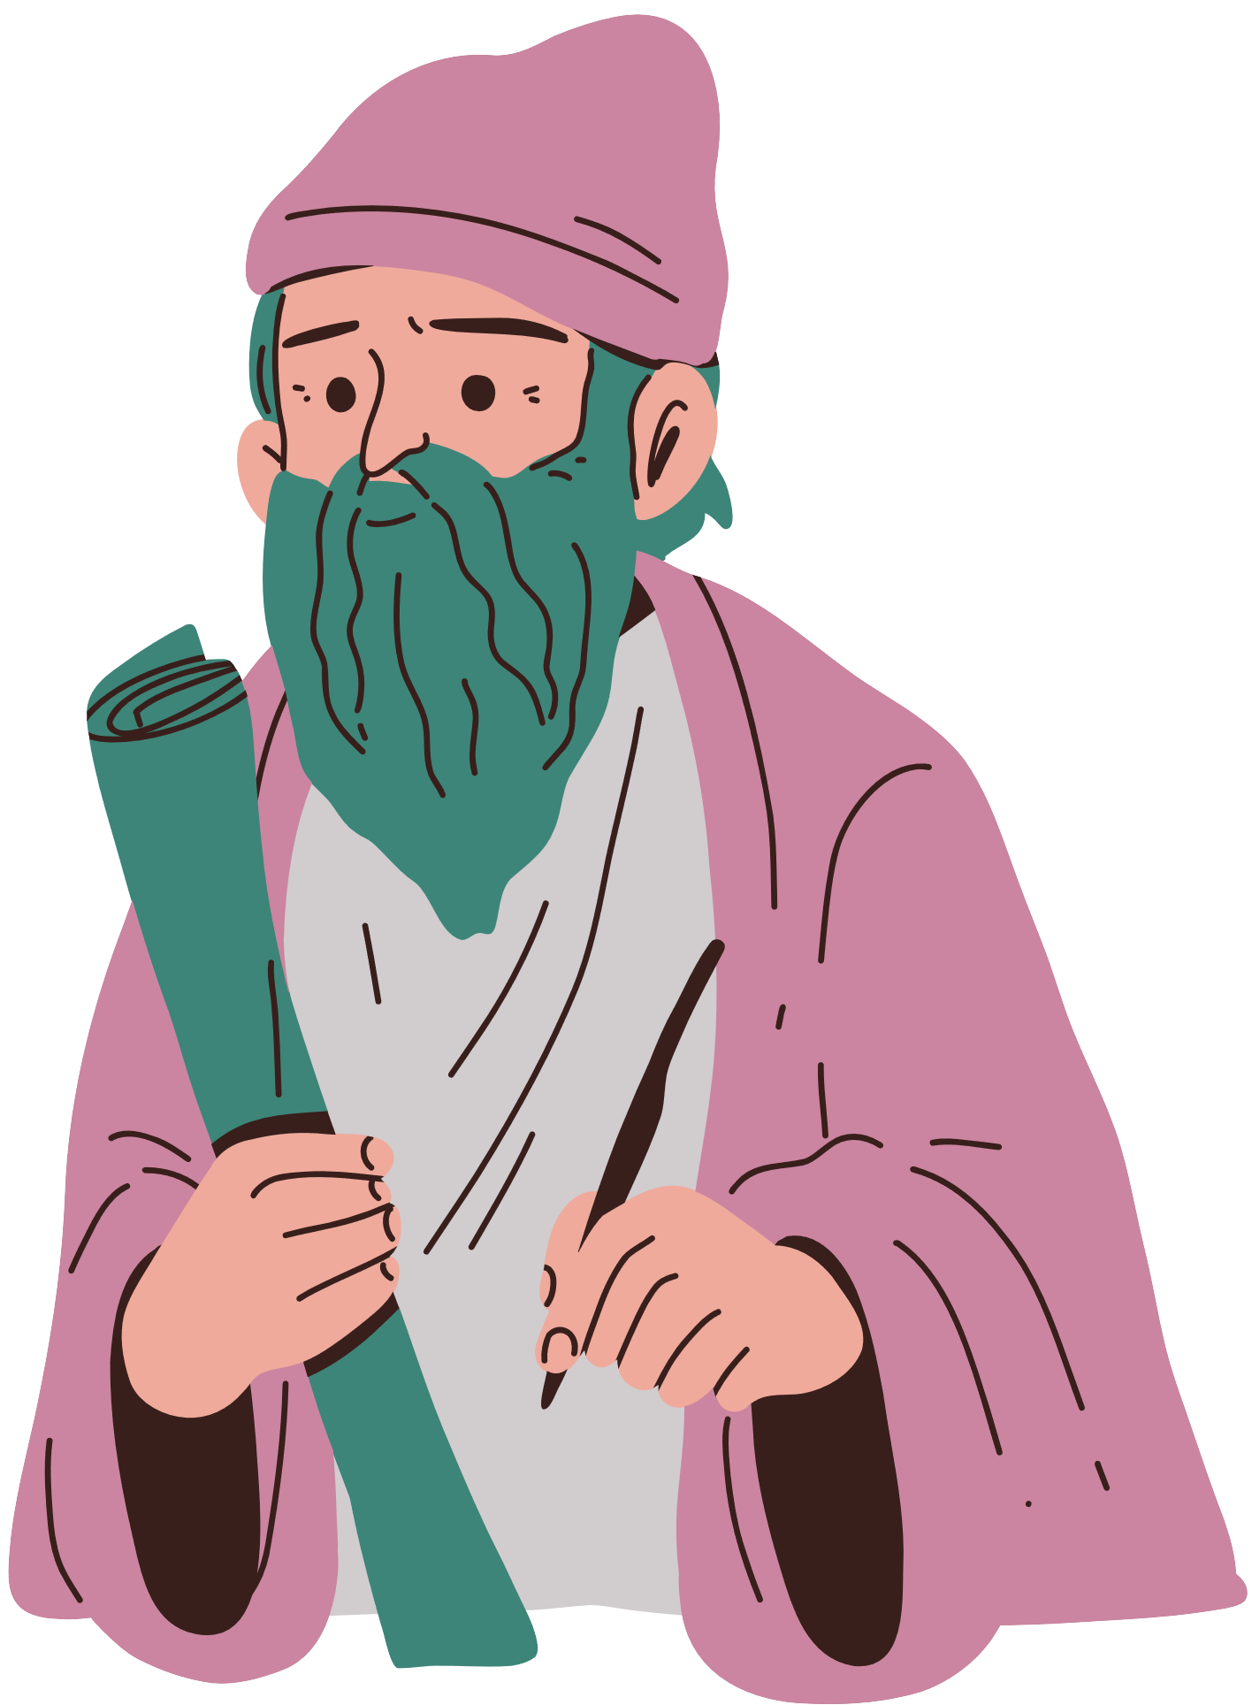

2. SỐ HẠNG TỔNG QUÁT CỦA CẤP SỐ CỘNG

Slide 20
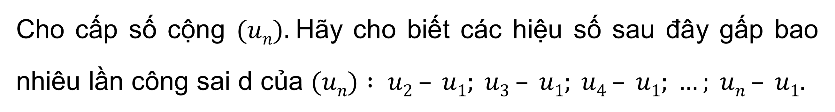
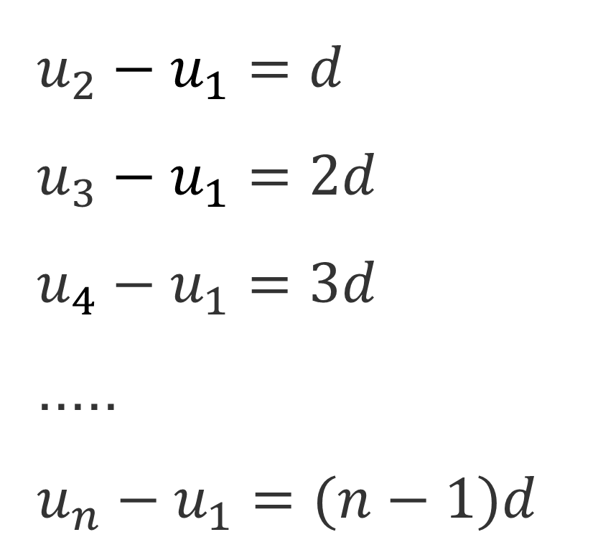
HĐKP2:
Cho cấp số cộng $(un).$Hãy cho biết các hiệu số sau đây gấp bao nhiêu lần công sai d của $(un) : u2 – u1; u3 – u1; u4 – u1; …; un – u1.$
$u_{2}−u_{1}=d$
$u_{3}−u_{1}=2d$
$u_{4}−u_{1}=3d$
.....
$u_{n}−u_{1}=(n−1)d$
Giải

Slide 21

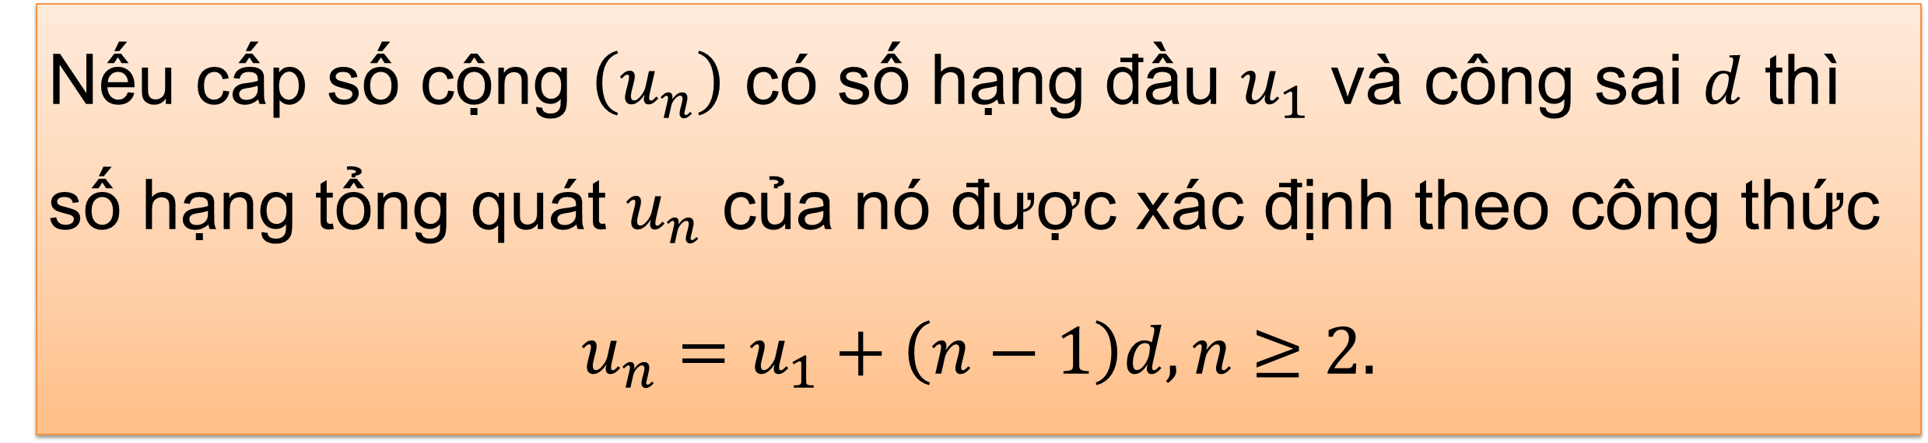
KẾT LUẬN
Định lí 1
Nếu cấp số cộng $\left(u_{n}\right)$ có số hạng đầu $u_{1}$ và công sai $d$ thì số hạng tổng quát $u_{n}$ của nó được xác định theo công thức
$$u_{n}=u_{1}+\left(n−1\right)d,n≥2.$$

Slide 22
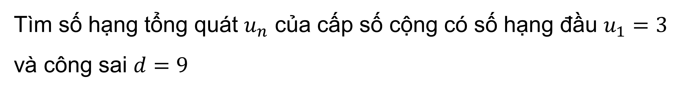
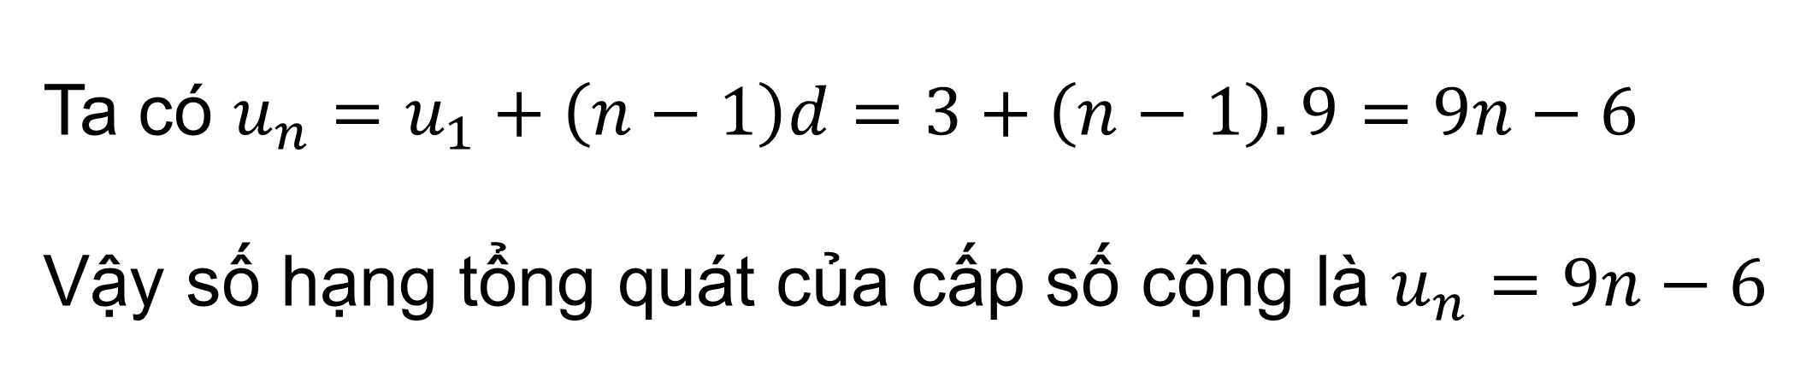
Ví dụ 5
Tìm số hạng tổng quát $u_{n}$ của cấp số cộng có số hạng đầu $u_{1}=3$ và công sai $d=9$
Giải
Ta có $u_{n}=u_{1}+\left(n−1\right)d=3+\left(n−1\right).9=9n−6$
Vậy số hạng tổng quát của cấp số cộng là $u_{n}=9n−6$

Slide 23
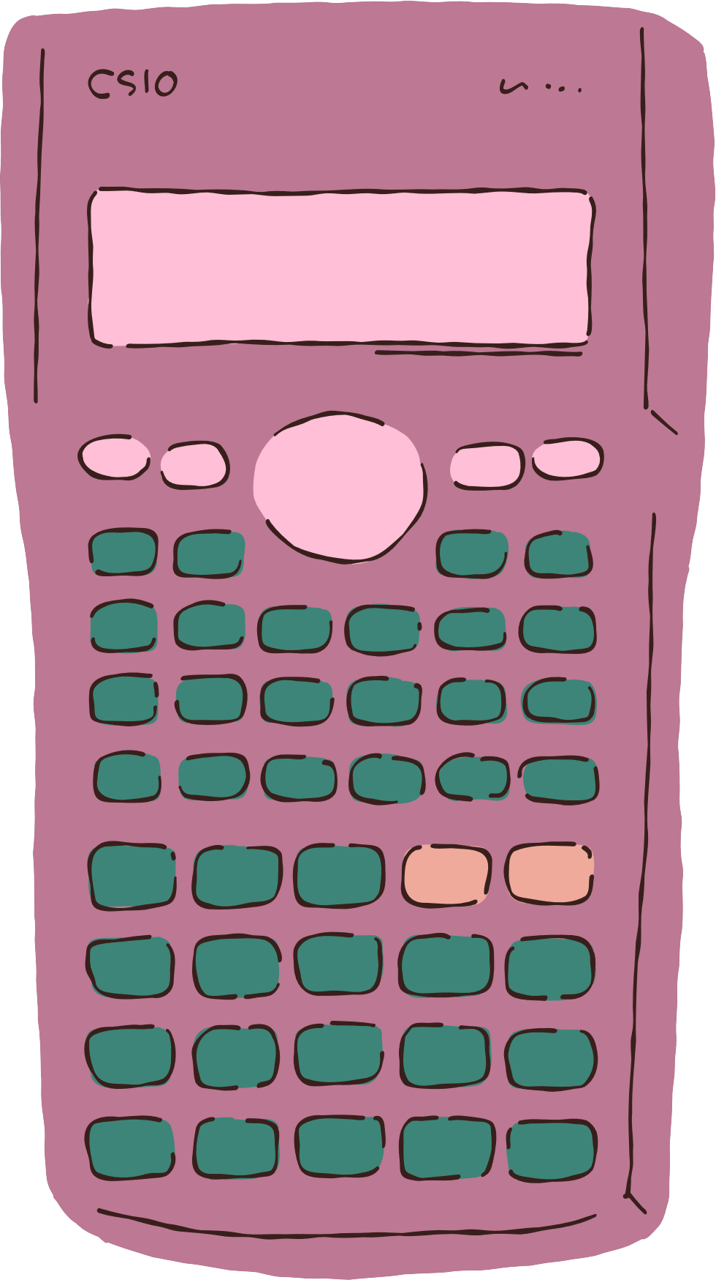
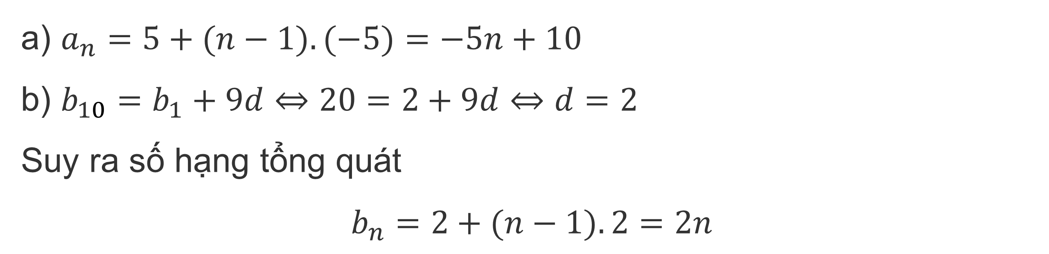
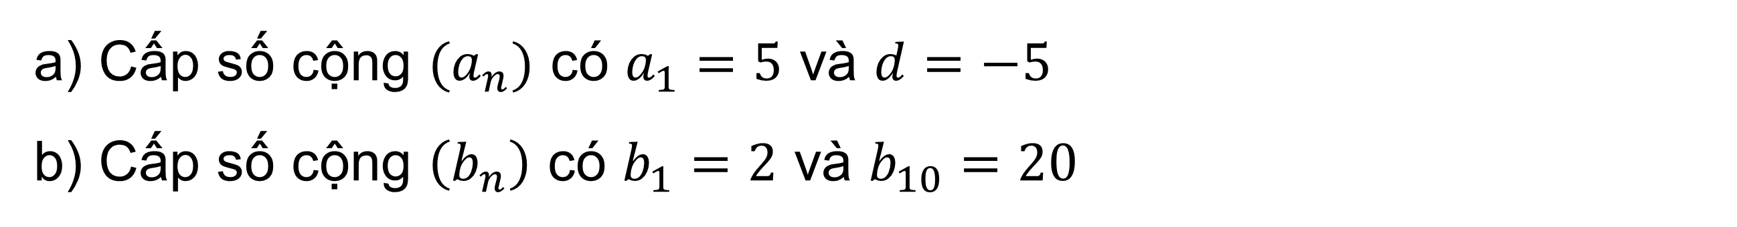
Thực hành 3
Tìm số hạng tổng quát của các cấp số cộng sau
a) Cấp số cộng $(a_{n})$ có $a_{1}=5$ và $d=−5$
b) Cấp số cộng $\left(b_{n}\right)$ có $b_{1}=2$ và $b_{10}=20$
Giải
a) $a_{n}=5+(n−1).(−5)=−5n+10$
b) $b_{10}=b_{1}+9d⇔20=2+9d⇔d=2$
Suy ra số hạng tổng quát
$$b_{n}=2+(n−1).2=2n$$

Slide 24
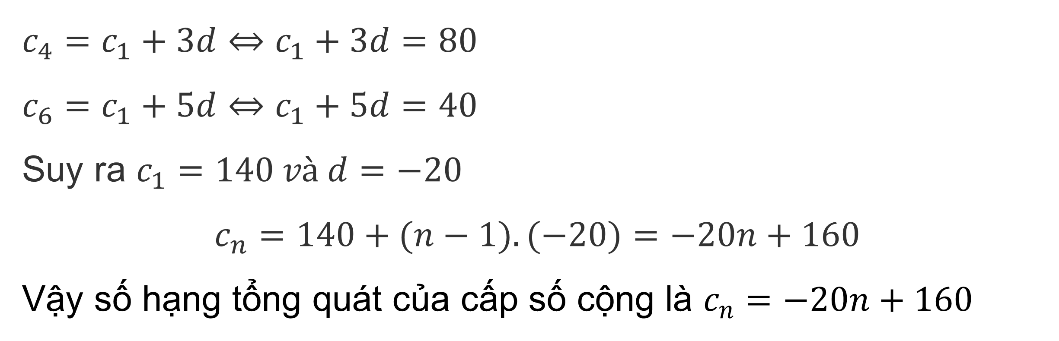
Vận dụng 2
Tìm số hạng tổng quát của các cấp số cộng $(c_{n})$ có $c_{4}=80$ và $c_{6}=40$
Giải
$c_{4}=c_{1}+3d⇔c_{1}+3d=80$
$c_{6}=c_{1}+5d⇔c_{1}+5d=40$
Suy ra $c_{1}=140 và d=−20$
$$c_{n}=140+(n−1).(−20)=−20n+160$$
Vậy số hạng tổng quát của cấp số cộng là $c_{n}=−20n+160$

Slide 25
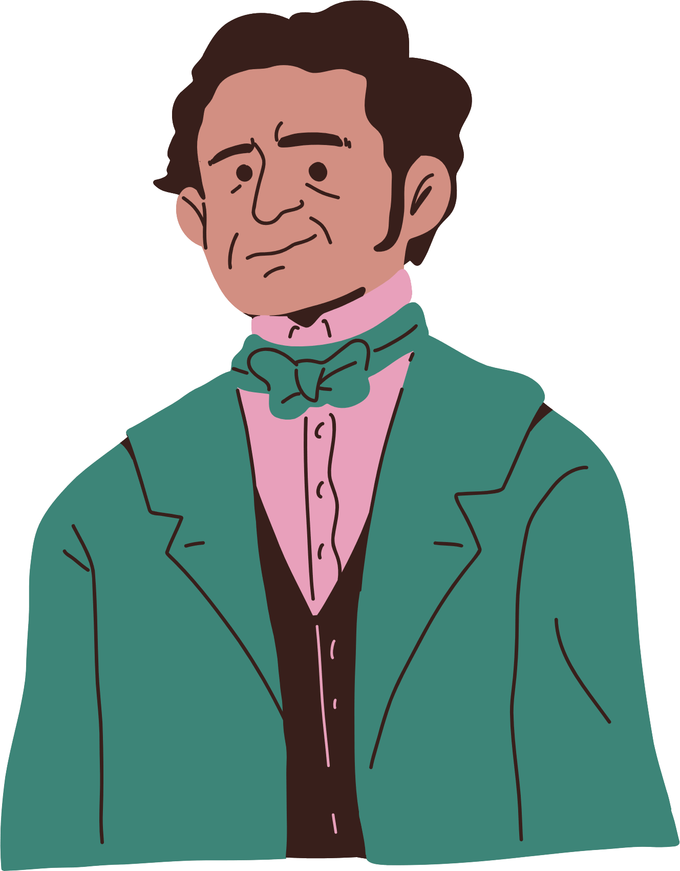
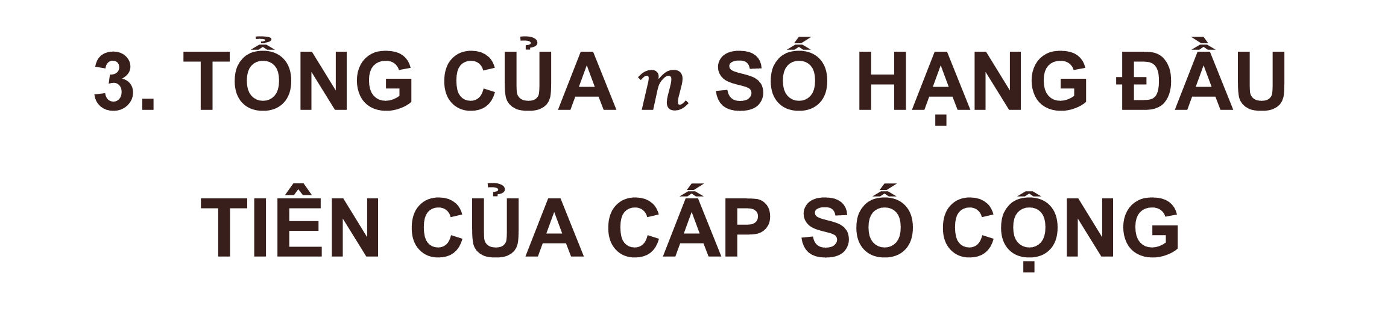
3. TỔNG CỦA $n$ SỐ HẠNG ĐẦU TIÊN CỦA CẤP SỐ CỘNG

Slide 26

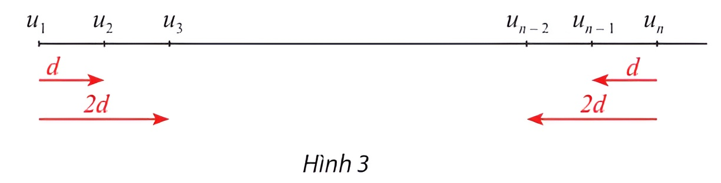
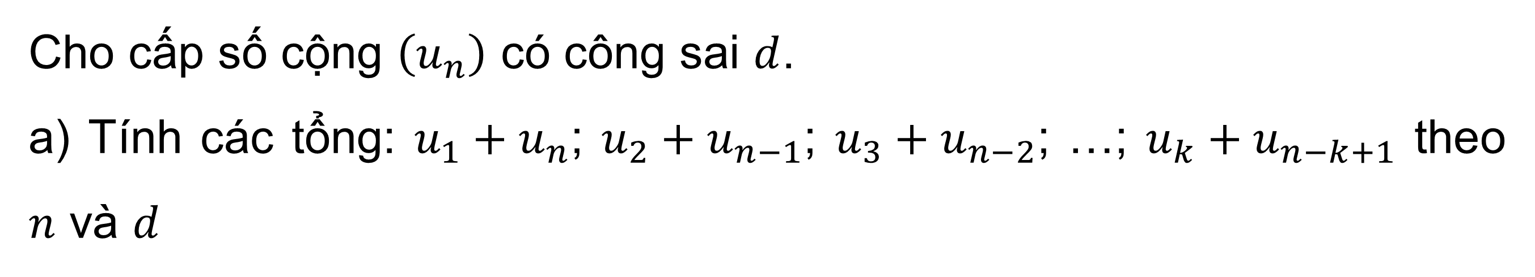
HĐKP3:
Thảo luận nhóm đôi, hoàn thành HĐKP2.
Cho cấp số cộng $\left(u_{n}\right)$ có công sai $d$.
a) Tính các tổng: $u_{1}+u_{n}$; $u_{2}+u_{n−1}$; $u_{3}+u_{n−2}$; …; $u_{k}+u_{n−k+1}$ theo $n$ và $d$
b) Chứng tỏ rằng $2\left(u_{1}+u_{2}+…+u_{n}\right)=n\left(u_{1}+u_{n}\right)$

Slide 27
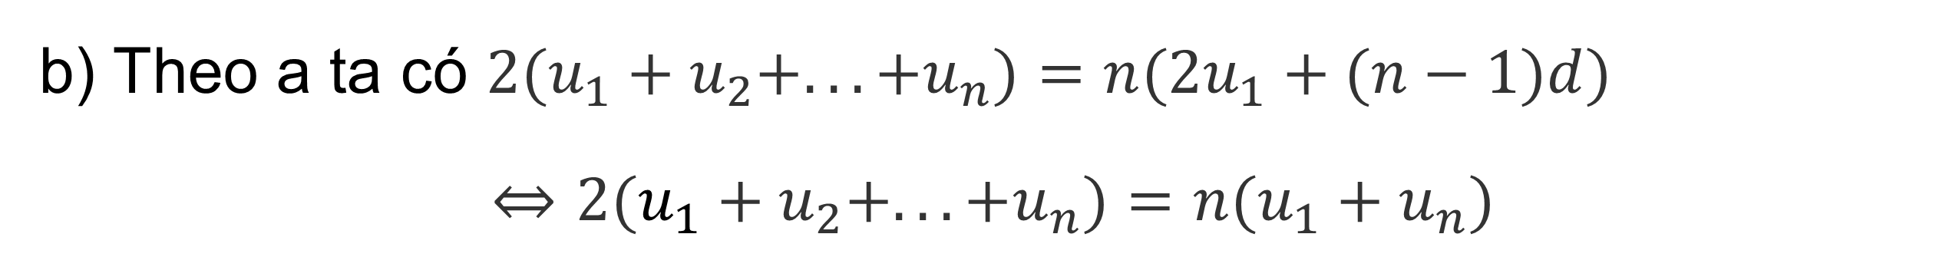
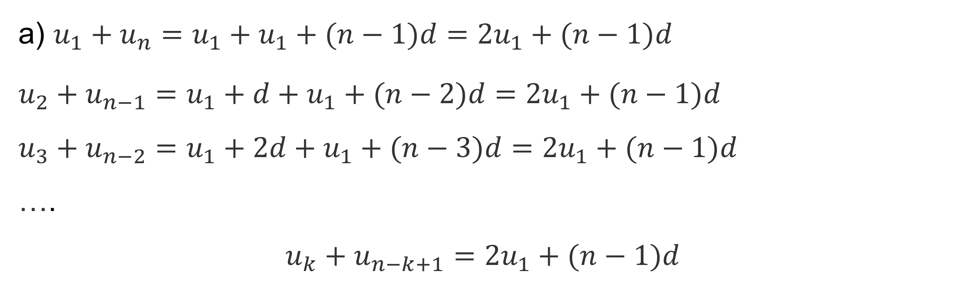
HĐKP3:
Giải
a) $u_{1}+u_{n}=u_{1}+u_{1}+(n−1)d=2u_{1}+(n−1)d$
$u_{2}+u_{n−1}=u_{1}+d+u_{1}+(n−2)d=2u_{1}+(n−1)d$
$u_{3}+u_{n−2}=u_{1}+2d+u_{1}+(n−3)d=2u_{1}+(n−1)d$
….
$$u_{k}+u_{n−k+1}=2u_{1}+(n−1)d$$
b) Theo a ta có $2(u_{1}+u_{2}+...+u_{n})=n(2u_{1}+(n−1)d)$
$$⇔2(u_{1}+u_{2}+...+u_{n})=n(u_{1}+u_{n})$$

Slide 28

KẾT LUẬN
Định lí 2
$\text{Cho} \text{c}\text{ấ}\text{p} \text{s}\text{ố }\text{c}\text{ộ}\text{ng} \left(u_{n}\right) \text{v}\text{ớ}\text{i} \text{c}\text{ô}\text{ng} \text{sai} \text{d}\text{. }\text{Đặ}\text{t} S_{n}=u_{1}+u_{2}+…+u_{n}\text{. }\text{Khi}\text{ đó}$
$$S_{n}=\frac{n\left(u_{1}+u_{n}\right)}{2}$$
$$\text{Hay} S_{n}=\frac{n}{2}\left[2u_{1}+(n−1)d\right]$$

Slide 29
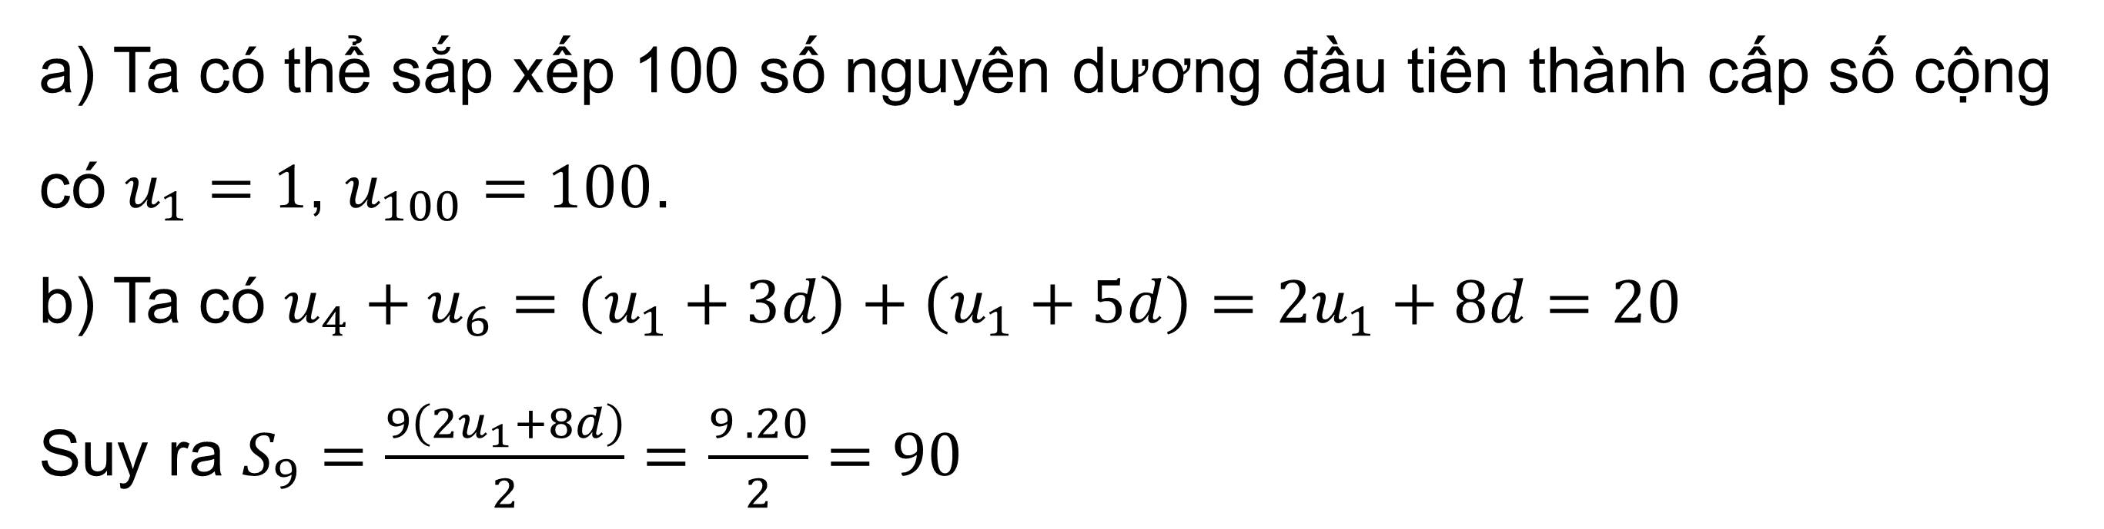

Ví dụ 6
a) Tính tổng 100 số nguyên dương đầu tiên
b) Cho cấp số cộng $(u_{n})$ có $u_{4}+u_{6}=20$. Tính tổng 9 số hạng đầu tiên của cấp số cộng đó
c) Cho cấp số cộng $\left(v_{n}\right)$ có $S_{3}=−3$ và $S_{15}=−15$. Tính $S_{50}$
Giải
a) Ta có thể sắp xếp 100 số nguyên dương đầu tiên thành cấp số cộng có $u_{1}=1$, $u_{100}=100$.
b) Ta có $u_{4}+u_{6}=\left(u_{1}+3d\right)+\left(u_{1}+5d\right)=2u_{1}+8d=20$
Suy ra $S_{9}=\frac{9\left(2u_{1}+8d\right)}{2}=\frac{9 . 20}{2}=90$

Slide 30

Ví dụ 6
Giải
c) Ta có: $S_{3}=\frac{3\left(2v_{1}+2d\right)}{2}=−3$, suy ra $v_{1}+d=−1$ (1)
$S_{5}=\frac{5\left(2v_{1}+4d\right)}{2}=−\text{15}\text{, }\text{suy} \text{ra} v_{1}+2d=−3$ (2)
Từ (1) và (2) ta được hệ phương trình $\left\{\begin{aligned}v_{1}+d=−1 \\ v_{1}+2d=−3\end{aligned}\right.$
Giải hệ phương trình trên ta được $v_{1}=1$ và $d=−2$
Do đó $S_{50}=$ $\frac{50\left(2v_{1}+49d\right)}{2}=\frac{50\left[2 .1+49 .\left(−2\right)\right]}{2}=−\text{2 400}$

Slide 31


Thực hành 4
a) Tính tổng 50 số tự nhiên chẵn đầu tiên
b) Cho cấp số cộng $(u_{n})$ có $u_{3}+u_{28}=100$. Tính tổng 30 số hạng đầu tiên của cấp số cộng đó
c) Cho cấp số cộng $\left(v_{n}\right)$ có $S_{6}=18$ và $S_{10}=110$. Tính $S_{20}$
Giải
a) Tổng 50 số tự nhiên chẵn đầu tiên là: $S_{50}=\frac{50\left[2.0+\left(50−1\right).2\right]}{2}=2450$
b) Ta có $u_{3}+u_{28}=\left(u_{1}+2d\right)+\left(u_{1}+27d\right)=2u_{1}+29d=u_{1}+u_{30}=100$
Suy ra $S_{30}=\frac{n\left(u_{1}+u_{30}\right)}{2}=30.1002=1500$

Slide 32

Thực hành 4
Giải
c) Ta có: $S_{6}=\frac{6\left(2v_{1}+5d\right)}{2}=18$, suy ra ${2v}_{1}+5d=6$ (1)
$S_{10}=\frac{10\left(2v_{1}+4d\right)}{2}=\text{110}\text{, }\text{suy} \text{ra} 2v_{1}+9d=22$ (2)
Từ (1) và (2) ta được hệ phương trình $\left\{\begin{aligned}2v_{1}+5d=6 \\ 2v_{1}+9d=22\end{aligned}\right.$
Giải hệ phương trình trên ta được $v_{1}=−7$ và $d=4$
Do đó $S_{20}=$ $\frac{20\left(2v_{1}+19d\right)}{2}=\frac{20\left[2 .\left(−7\right)+19 . 4\right]}{2}=620$

Slide 33


Vận dụng 3
Một rạp hát có 20 hàng ghế xếp theo hình quạt. Hàng thứ nhất có 17 ghế, hàng thứ hai có 20 ghế, hàng thứ ba có 23 ghế, ... cứ thế tiếp tục cho đến hàng cuối cùng (Hình 4).
a) Tính số ghế có ở hàng cuối cùng
b) Tính tổng số ghế có trong rạp
Giải
Ta có: $u_{1}=17;u_{2}=20;u_{3}=23$
Suy ra $d = 3$ và $u_{n}=17+(n−1).3=3n+14$

Slide 34

Vận dụng 3
Một rạp hát có 20 hàng ghế xếp theo hình quạt. Hàng thứ nhất có 17 ghế, hàng thứ hai có 20 ghế, hàng thứ ba có 23 ghế, ... cứ thế tiếp tục cho đến hàng cuối cùng (Hình 4).
a) Tính số ghế có ở hàng cuối cùng
b) Tính tổng số ghế có trong rạp
Giải
a) $u_{20}=3.20+14=74$ b) $S_{20}=20.\frac{(17+74)}{2}=910$

Slide 35

LUYỆN TẬP

Slide 36









TRÒ CHƠI HÁI CHANH

Slide 37








Slide 38







Câu hỏi 1:
Trong các dãy số sau, dãy số nào là cấp số cộng?
A. $−3;1;5;9;14$
C. $\frac{5}{3};1;\frac{1}{3};−\frac{1}{3};−3$
B. $5;2;−1;−4;−7$
B. $5;2;−1;−4;−7$
D. $−\frac{7}{2};−\frac{5}{2};−2;−\frac{1}{2};\frac{1}{2}$

Slide 39






Câu hỏi 2: Cho cấp số cộng $\left(u_{n}\right)$ xác định bởi $u_{3}=−2;u_{n+1}=u_{n}+3,∀n∈ℕ^{∗}$. Xác định số hạng tổng quát của cấp số cộng đó.
A. $u_{n}=3n−11$
A. $u_{n}=3n−11$
C. $u_{n}=2n−8$
B. $u_{n}=3n−8$
D. $u_{n}=n−5$

Slide 40






Câu hỏi 3 : Cho cấp số cộng $6,x,−2,y$. Khẳng định nào sau đây đúng?
A. $x=3;y=5$
C. $x=2;y=−6$
C. $x=2;y=−6$
B. $x=4;y=6$
D. $x=4;y=−6$

Slide 41






Câu hỏi 4: Cho cấp số cộng $\left(u_{n}\right)$ có $u_{4}=−3$ và tổng của 9 số hạng đầu tiên là $S_{9}=45$. Cấp số cộng trên có
A. $S_{10}=92$
C. $S_{3}=−56$
B. $S_{20}=980$
B. $S_{20}=980$
D. $S_{16}=526$

Slide 42






Câu hỏi 5: Người ta trồng $3003$ cây theo hình một tam giác như sau: hàng thứ nhất có 1 cây, hàng thứ hai có 2 cây, hàng thứ ba có 3 cây,… Hỏi trồng được bao nhiêu hàng cây theo cách này?
A. $77$ hàng
A. $77$ hàng
C. $78$ hàng
B. $76$ hàng
D. $79$ hàng

Slide 43


Bài 1. (SGK – tr.56)
Chứng minh dãy số hữu hạn sau là cấp số cộng: $1; – 3; – 7; – 11; – 15.$
Giải
Kể từ số hạng thứ hai, mỗi số hạng đều bằng số hạng đứng ngay trước nó cộng với $(−4)$ nên dãy số $1;−3;−7;−11;−15$ là một cấp số cộng.

Slide 44


Bài 2. (SGK – tr.56)
Cho $(un­)$là cấp số cộng với số hạng đầu $u1 = 4$và công sai $d = – 10$. Viết công thức số hạng tổng quát u_{n}.
Giải
$$u_{n}=u_{1}+(n−1)d=4+(n−1)(−10)=−10n+14$$

Slide 45


Bài tập 3: SGK – tr.56
Cho cấp số cộng $(un­)$có số hạng đầu $u1 = – 3$và công sai $d = 2$.
a) Tìm $u12$;
b) Số $195$ là số hạng thứ bao nhiêu của cấp số cộng đó?
Giải
a) $u_{12}=u_{1}+11d=−3+11⋅2=19$;
b) Ta có: $u_{n}=−3+2(n−1)=195⇒n=100$.
Vậy 195 là số hạng thứ 100 .

Slide 46



Bài 4. (SGK – tr.56)
Trong các dãy số sau đây, dãy số nào là cấp số cộng? Tìm số hạng đầu và công sai của nó.
a) $u_{n}=3−4n$ b) $u_{n}=\frac{n}{2}−4$ c) $u_{n}=5^{n}$ d) $u_{n}=\frac{9−5n}{3}$
Giải
$$\text{a}\text{) }\left(u_{n}\right) \text{l}\text{à }\text{c}\text{ấ}\text{p} \text{s}\text{ố }\text{c}\text{ộ}\text{ng} \text{v}\text{ớ}\text{i} \text{s}\text{ố }\text{h}\text{ạ}\text{ng}\text{ đầ}\text{u} u_{1}=−1 \text{v}\text{à }\text{c}\text{ô}\text{ng} \text{sai} d=−4\text{.} \\ \text{b}\text{) }\left(u_{n}\right) \text{l}\text{à }\text{c}\text{ấ}\text{p} \text{s}\text{ố }\text{c}\text{ộ}\text{ng} \text{v}\text{ớ}\text{i} \text{s}\text{ố }\text{h}\text{ạ}\text{ng}\text{ đầ}\text{u} u_{1}=−\frac{7}{2} \text{v}\text{à }\text{c}\text{ô}\text{ng} \text{sai} d=\frac{1}{2}\text{.}$$

Slide 47

Bài 4. (SGK – tr.56)
Trong các dãy số sau đây, dãy số nào là cấp số cộng? Tìm số hạng đầu và công sai của nó.
a) $u_{n}=3−4n$ b) $u_{n}=\frac{n}{2}−4$ c) $u_{n}=5^{n}$ d) $u_{n}=\frac{9−5n}{3}$
Giải
c) $\left(u_{n}\right)$ không phải là cấp số cộng vì có $u_{1}=5;u_{2}=25;u_{3}=125;$
$u_{2}−u_{1}≠u_{3}−u_{2}$.
d) $\left(u_{n}\right)$ là cấp số cộng với số hạng đầu $u_{1}=\frac{4}{3}$ và công sai $d=−\frac{5}{3}$.

Slide 48


Bài 5. (SGK – tr.56)
Tìm số hạng đầu và công sai của cấp số cộng $(un)$, biết:
a) $\left\{\begin{aligned}u_{3}−u_{1}=20 \\ u_{2}+u_{5}=54\end{aligned}\right.$ b) $\left\{\begin{aligned}u_{2}+u_{3}=0 \\ u_{2}+u_{5}=80\end{aligned}\right.$ c) $\left\{\begin{aligned}u_{5}−u_{2}=3 \\ u_{8}.u_{3}=24\end{aligned}\right.$
Giải
a) $\left\{\begin{matrix}u_{3}−u_{1}=20 \\ u_{2}+u_{5}=54\end{matrix}⇔\left\{\begin{matrix}2d=20 \\ 2u_{1}+5d=54\end{matrix}⇔\left\{\begin{matrix}d=10 \\ u_{1}=2\end{matrix}\right.\right.\right.$

Slide 49

Bài 5. (SGK – tr.56)
Tìm số hạng đầu và công sai của cấp số cộng $(un)$, biết:
a) $\left\{\begin{aligned}u_{3}−u_{1}=20 \\ u_{2}+u_{5}=54\end{aligned}\right.$ b) $\left\{\begin{aligned}u_{2}+u_{3}=0 \\ u_{2}+u_{5}=80\end{aligned}\right.$ c) $\left\{\begin{aligned}u_{5}−u_{2}=3 \\ u_{8}.u_{3}=24\end{aligned}\right.$
Giải
b) $\left\{\begin{matrix}u_{2}+u_{3}=0 \\ u_{2}+u_{5}=80\end{matrix}⇔\left\{\begin{matrix}2u_{1}+3d=0 \\ 2u_{1}+5d=80\end{matrix}⇔\left\{\begin{matrix}d=40 \\ u_{1}=−60\end{matrix}\right.\right.\right.$

Slide 50

Bài 5. (SGK – tr.56)
Tìm số hạng đầu và công sai của cấp số cộng $(un)$, biết:
a) $\left\{\begin{aligned}u_{3}−u_{1}=20 \\ u_{2}+u_{5}=54\end{aligned}\right.$ b) $\left\{\begin{aligned}u_{2}+u_{3}=0 \\ u_{2}+u_{5}=80\end{aligned}\right.$ c) $\left\{\begin{aligned}u_{5}−u_{2}=3 \\ u_{8}.u_{3}=24\end{aligned}\right.$
c) $\left\{\begin{matrix}u_{5}−u_{2}=3 \\ u_{8}⋅u_{3}=24\end{matrix}⇔\left\{\begin{matrix}3d=3 \\ \left(u_{1}+7d\right)\left(u_{1}+2d\right)=24\end{matrix}⇔\left\{\begin{matrix}d=1 \\ u_{1}^{2}+9u_{1}−10=0\end{matrix}\right.\right.\right.$
$⇔\left\{\begin{matrix}d=1 \\ u_{1}=1 ho\text{ặ}c u_{1}=−10.\end{matrix}\right.$
Giải

Slide 51
VẬN DỤNG

Slide 52

Bài tập 6: SGK – tr.56
Một người muốn mua một thanh gỗ đủ để cắt ra làm các thanh ngang của một cái thang. Biết rằng chiều dài các thanh ngang của cái thang đó (từ bậc dưới cùng) lần lượt là 45 cm, 43 cm, 41 cm, ..., 31 cm.
a) Cái thang đó có bao nhiêu bậc?
b) Tính chiều dài thanh gỗ mà người đó cần mua, giả sử chiều dài các mối nối (phần gỗ bị cắt thành mùn cưa) là không đáng kể.

Slide 53

Bài tập 6: SGK – tr.56
Giải
a) Chiều dài các thanh ngang của cái thang (tính từ bậc dưới cùng) tạo thành một cấp số cộng có: $u_{1}=45;d=−2$. Suy ra $n=\frac{45−31}{2}+1=8$.
Vậy cái thang có 8 bậc.
b) $S_{8}=\frac{8(45+31)}{2}=304$. Vậy người đó cần mua thanh gỗ có chiều dài $304 cm$.

Slide 54


Bài tập 7: SGK – tr.56
Khi một vận động viên nhảy dù nhảy xa khỏi máy bay, giả sử quãng đường người ấy rơi tự do (tính theo feet) trong mỗi giây liên tiếp theo thứ tự trước khi bung dủ lần lượt là: $16; 48; 80; 112; 144; …$(các quãng đường này tạo thành cấp số cộng).
a) Tính công sai của cấp số cộng trên.
b) Tính tổng chiều dài quãng đường rơi tự do của người đó trong 10 giây đầu tiên.

Slide 55

Bài tập 7: SGK – tr.56
Giải
a) $d=32$.
b) $S_{10}=\frac{10(2⋅16+9.32)}{2}=1600$ (feet).

Slide 56

Bài tập 8: SGK – tr.56
Ở một loài thực vật lưỡng bội, tính trạng chiều cao cây do hai gene không alen là $A$ và $B$ cùng quy định kiểu tương tác cộng gộp. Trong kiểu gene nếu cứ thêm một alen trội $A$ hay $B$ thì chiều cao cây tăng thêm 5 cm. Khi trưởng thành, cây thấp nhất của loài này với kiểu gene $aabb$ có chiều cao 100cm. Hỏi cây cao nhất với kiểu gene $AABB$ có chiều cao bao nhiêu?

Slide 57

Bài tập 8: SGK – tr.56
Giải
Chiều cao của các cây có số alen trội từ 0 đến 4 tạo thành 5 số hạng liên tiếp của một cấp số cộng với $u_{1}=100$ và $d=5$
Suy ra $u_{5}=100+4.5=120$.
Vậy cây cao nhất với kiểu gene $AABB$ có chiều cao $120 cm$.

Slide 58
HƯỚNG DẪN VỀ NHÀ
Ghi nhớ
kiến thức trong bài.
Hoàn thành các bài tập trong SBT.
Chuẩn bị trước
“Bài 3. Cấp số nhân”

Slide 59

CẢM ƠN CÁC EM
ĐÃ LẮNG NGHE, HẸN GẶP LẠI!

